Slide 1
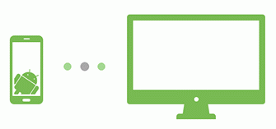
Rdroid
שם התלמיד: יניב שרון
ת"ז: 206842858
מנחים: מיכאל צ'רנובילסקי וגד רוזנטל
בית הספר: אורט גוטמן נתניה
כיתה: י"ב 8

Slide 2
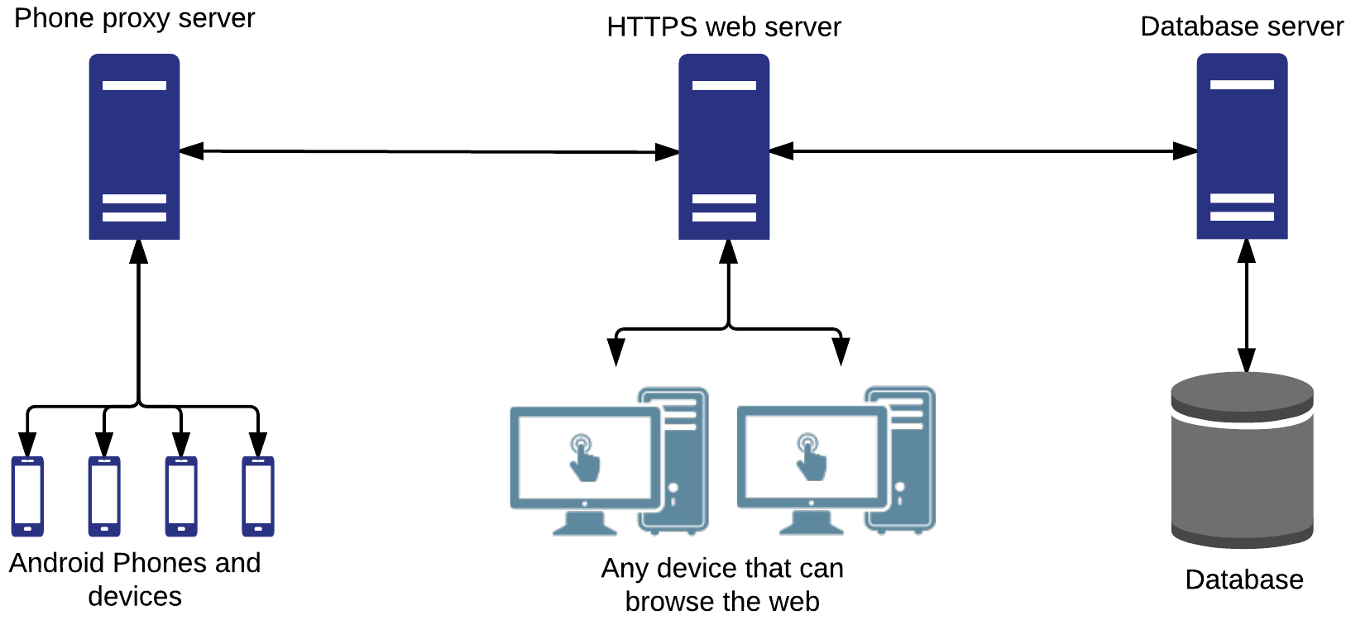
תקציר ורציונל הפרויקט
צורך לסנכרן בין המחשב האישי לבין הטלפון האישי
ה"RDroid" הינו שירות להעברת מידע מהמחשב האישי לטלפון וגם מהטלפון למחשב
השירות ניתן באמצעות אפליקציית אנדרואיד שמאפשרת העברת מידע בין הטלפון לאתר אינטרנט המקשר את המחשב האישי לטלפון
בין הטלפון ל WEB SERVER התקשורת דרך שרת Proxy

Slide 3
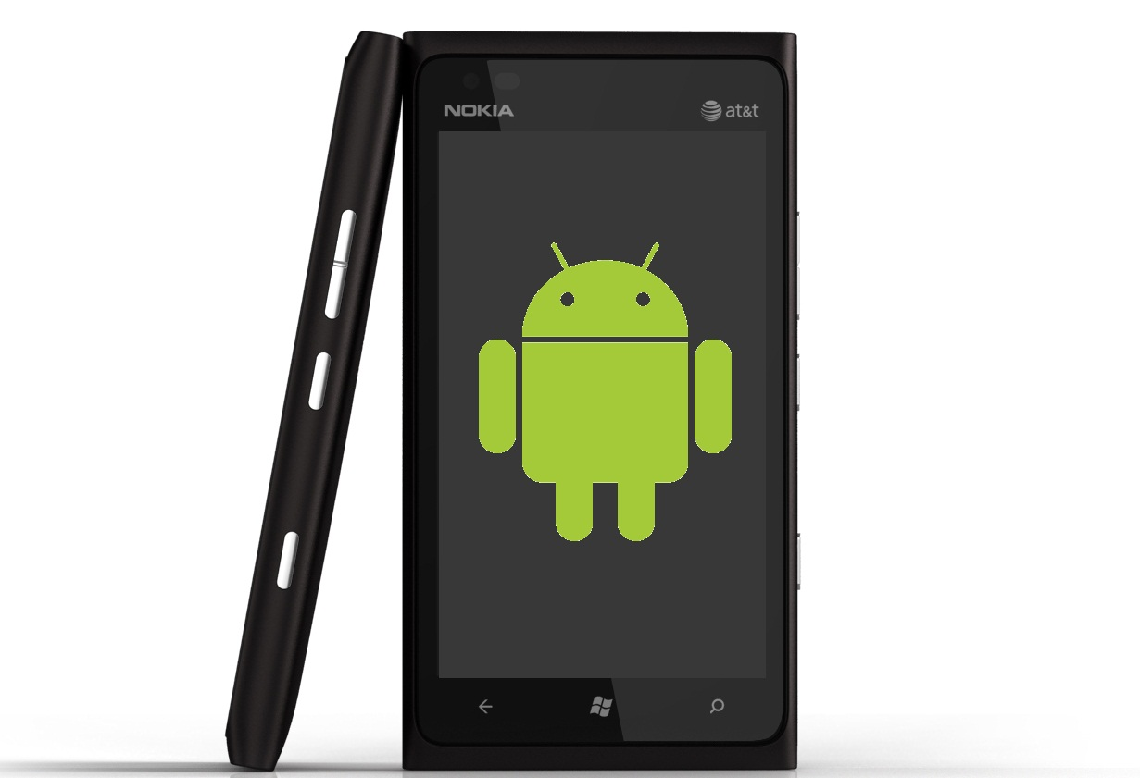
כללי
הפרויקט מנהל תקשורת עם לקוחות באמצעות אתר האינטרנט וטלפוני האנדרואיד של הלקוחות
הפרויקט מממש את העברת הקבצים אל ומאת האנדרואיד באמצעות העברת פקודות ומידע בין מכשירי הטלפון לבין אתר אינטרנט
הפרוטוקול שמומש מאפשר להוסיף שירותים נוספים לאפליקציה בקלות (למשל: מציאת מיקום הטלפון, PROC MANAGER, שימוש במצלמה מרחוק וכדומה)
השרתים מזהים את הלקוחות בעזרת כתובת אימייל וסיסמא, וכך מוודאים שהטלפון והלקוח שמתחבר לאתר הם זוג "חוקי"
התקשורת בין הטלפונים לשרת מוצפנת; גורם לא מורשה לא יוכל להפיק שום תועלת מהאזנה למידע הנשלח
כל טלפון מתחבר לשרת ב Thread נפרד ובכך ניתן לטפל בהרבה טלפונים במקביל
אתר האינטרנט תוכנת על ידי יובל ינושפולסקי, תלמיד מגמת שירותי רשת

Slide 4
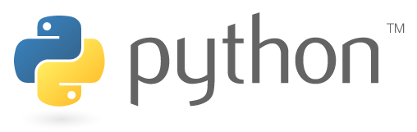

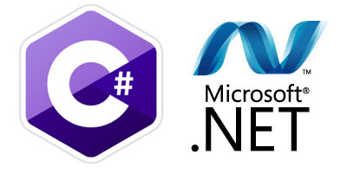
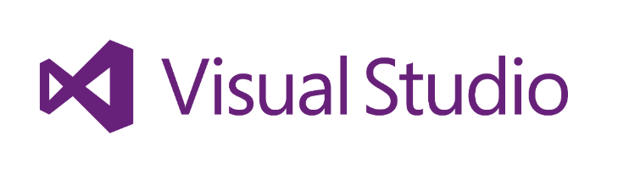
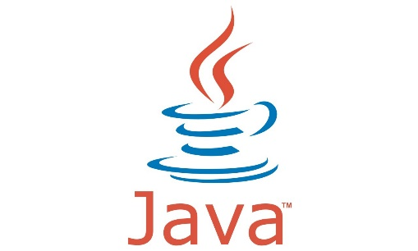
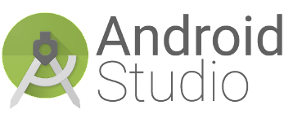
שפת התכנות וסביבת העבודה
שרת הפרוקסי נכתב ב- Python בסביבת Pycharm בשל פשטות ונוחות השפה
השרת הראשי נכתב ב- C# בסביבת .Net משום שהתלמיד שמימש את השרת הראשי למד את סביבת העבודה ב"שירותי רשת"
האפליקציה נכתבה ב-Java בסביבת Android Studio מכיוון שגוגל תומכים בשפה זו

Slide 5
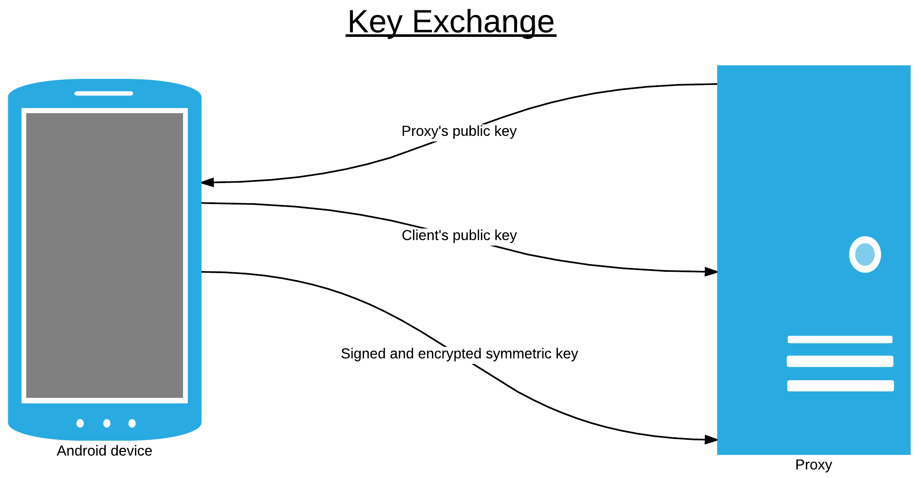
בעיות במימוש השרת
פיתוח פרוטוקול - הפרוטוקול צריך לנהל תקשורת בין מספר טלפונים לבין הפרוקסי ובה בעת לנהל את התקשורת בין הפרוקסי לבין השרת הראשי
מימוש אבטחת מידע – הוספת יכולת הצפנה לפרוטוקול. המימוש נעשה ע"י שימוש במפתח הצפנה אסימטרי, לצורך העברה ושימוש של מפתח הצפנה סימטרי
העברת מידע בין השרתים - מכיוון שהטלפונים לא מתחברים ישירות לשרת, היה צורך להוסיף לפרוטוקול חלק נוסף שנועד לניווט ההודעות בין השרת לטלפונים דרך שרת פרוקסי והתראות על מצבי החיבור איתם

Slide 6
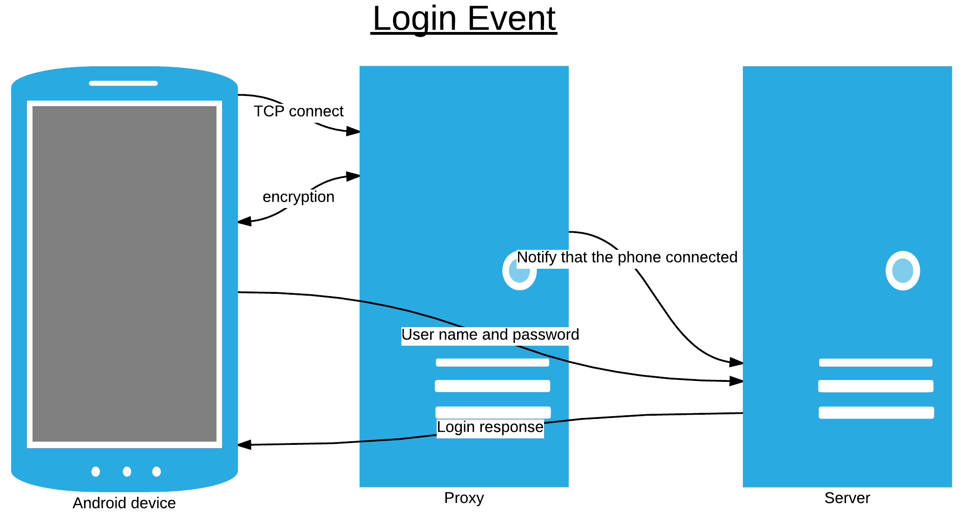
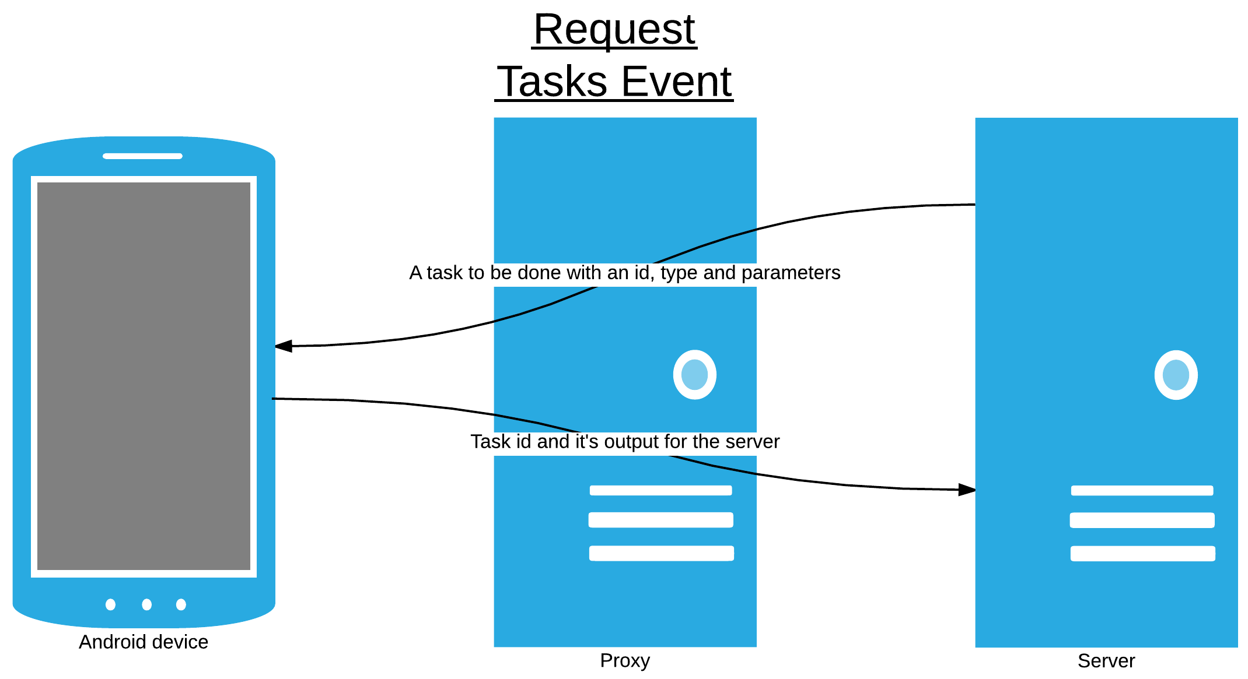
Events

Slide 7
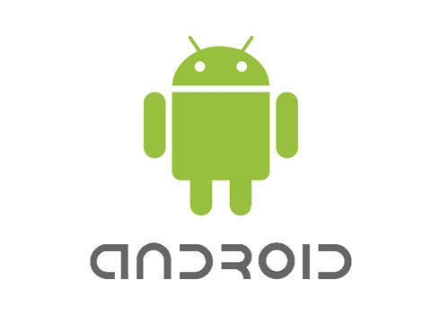
בעיות ועבודה עם אנדרואיד
העברת קבצים
הרצת האפליקציה ברקע
אפשרות לקביעת הגדרות לשרת הפרוקסי
שמירת המידע באפליקציה

Slide 8

מבט אישי על העבודה ותהליך הפיתוח
בעבודתי הייתי צריך לשלב תקשורת בין תוכנות שונות בשפות תכנות שונות
למדתי Android Studio
האתגרים והקשיים שנתקלתי בהם במהלך פיתוח הפרויקט הם:
  ניתוח הבעיה והצגה פורמאלי שלה
  לימוד סביבות עבודה ושפות חדשות
  תכנות Multithreads
  תקשורת מוצפנת חוצה סביבות ושפות שונות
  פיתוח פרוטוקול עצמאי ויעודי למשימה
  שילוב עבודה עם שרת ראשי שתוכנת ע"י תלמיד אחר

Slide 9
סוף

